Slide 1
PLANEJAMENTO ESTRATÉGICO DE TI
Aula: 09
Prof.: Fabrício Varajão

Slide 2
Conteúdo
Metodologias e boas práticas
Introdução a ITIL

Slide 3
Metodologias e boas práticas
A ITIL (Information Technology Infrastructure Library) foi desenvolvida inicialmente pela CCTA (Central Computing and Telecommunications Agency), atual OGC (Office of Government Commerce).

Slide 4
Metodologias e boas práticas
Podemos tratar a ITIL apenas como um consenso de como devem ser tratados os processos dentro de um departamento de TI;
Os processos propostos são genéricos, podendo ser utilizados por qualquer empresa, seja pública ou privada, de grande ou pequeno porte;
Estes processos devem ser adotados e adaptados ao seu negócio – tenha em mente que não existe uma receita pronta.
É independente de plataforma tecnológica.

Slide 5
Metodologias e boas práticas
Não é correto afirmar que um processo é “compatível com a ITIL”, nem mesmo falar em “implantar a ITIL”;
O objetivo é implantar o Gerenciamento de Serviços de TI, e para isso a ITIL pode ser utilizada como base das boas práticas;
Oferece um framework comum para todas as atividades do departamento de TI, como a parte da provisão dos serviços, baseada na infraestrutura de TI.

Slide 6
Metodologias e boas práticas
Atividades são divididas em processos, que fornecem um framework eficaz para um futuro Gerenciamento de Serviços de TI aprimorado;
Cada um destes processos cobre uma ou mais tarefas do departamento de TI, tais como desenvolvimento de serviços, gerenciamento da infraestrutura, fornecimento de serviços e suporte a serviços.

Slide 7
Metodologias e boas práticas
As boas práticas da ITIL têm como objetivos:
Servir de inspiração para melhorar processos de TI;
Sugerir onde é possível chegar, pois outras empresas já conseguiram resultados positivos;
Sugerir para que servem os processos e práticas;
Sugerir por que adotar os processos e práticas.
ITIL não é metodologia, pois as boas práticas são flexíveis ao ponto de você adaptá-las aos seus processos. Já uma metodologia possui uma implantação mais rígida e com regras bem definidas.

Slide 8
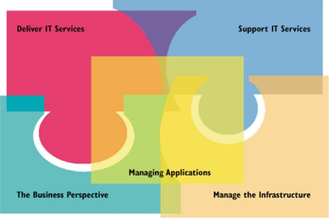
Versões da ITIL
Versão 1
Melhores práticas

Slide 9
Versões da ITIL
Versão 1
Melhores práticas
1990 - aproximadamente 40 livros

Slide 10
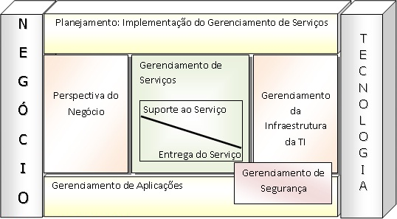
Versões da ITIL
Versão 2
Versão 1
Maturidade em processos
Melhores práticas

Slide 11
Versões da ITIL
Versão 2
Versão 1
Maturidade em processos
Melhores práticas
2000 - 9 livros (7 principais)

Slide 12
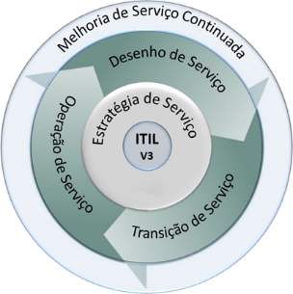
Versões da ITIL
Versão 3
Versão 2
Ciclo de vida de serviços
Versão 1
Maturidade em processos
Melhores práticas

Slide 13
Versões da ITIL
Versão 3
Versão 2
Ciclo de vida de serviços
Versão 1
Maturidade em processos
Melhores práticas
2007 - 5 livros

Slide 14
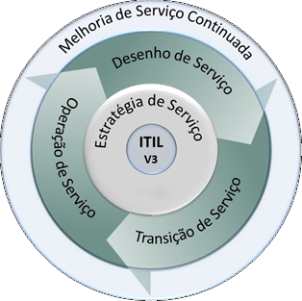
GSTI: Processo
Melhoria de Serviço Continuada
Sete passos de melhoria;
Relatório de Serviço;
Avaliação de Serviço.
Desenho de Serviço
Gerenciamento do Catálogo de Serviço;
Gerenciamento de Nível de Serviço;
Gerenciamento de Fornecedor;
Gerenciamento da Disponibilidade;
Gerenciamento da Continuidade do Serviço;
Gerenciamento da Segurança da Informação.
Operação de Serviço
Gerenciamento de Evento;
Gerenciamento de Incidente;
Cumprimento de Requisição;
Gerenciamento de Problema;
Gerenciamento de Acesso.
Transição de Serviço
Planejamento e Suporte de Transição;
Gerenciamento de Mudança;
Gerenciamento da Configuração & de Ativo de Serviço;
Gerenciamento de Liberação e Implantação;
Validação de Serviço;
Avaliação;
Gerenciamento do Conhecimento.
Estratégia de Serviço
Gerenciamento de Portfólio de Serviço;
Gerenciamento Financeiro;
Gerenciamento da Demanda.

Slide 15
Metodologias e boas práticas
O ciclo de vida do serviço tem um eixo central que é a Estratégia do Serviço – que também é a fase inicial do ciclo;
Esta estratégia vai guiar todas as outras fases:
Desenho de Serviço;
Transição de Serviço;
Operação de Serviço; e
Melhoria de Serviço Continuada.
Processos e funções agora estão distribuídos ao longo do ciclo de vida.

Slide 16
Metodologias e boas práticas
Estratégia de Serviço: é a grande sacada na ITIL V3. É aqui que a TI vai se integrar com o negócio;
Buscar entender quais são as demandas dos seus clientes, identificar oportunidades e riscos, decidir por terceirizar ou não determinados serviços, pensar no retorno para o negócio;
Gerenciar portfólio, priorizar o que vai desenvolver.

Slide 17
Metodologias e boas práticas
Desenho de Serviço: tudo que foi levantado na Estratégia será usado para projetar um novo serviço: custos, mercado e como o
serviço será utilizado;
Pensar no valor que o serviço vai
gerar ao cliente;
Acordo de Nível de Serviço (SLA), fornecedores, riscos envolvidos e capacidade da infra para suportar o serviço.

Slide 18
Metodologias e boas práticas
Transição de Serviço: gerencia as mudanças;
Preocupação com os detalhes para que o serviço seja colocado em produção com menor impacto para a organização.

Slide 19
Metodologias e boas práticas
Operação do Serviço: onde é só manter o serviço, é o dia-a-dia. Basicamente os processos de suporte do livro da V2 estão aqui nesta fase;
Gerenciamento de incidentes, problemas e solicitações; Service Desk; manutenção de data centers; instalações técnicas e aplicações.

Slide 20
Metodologias e boas práticas
Melhoria de Serviço Continuada: que tem um foco na qualidade, avaliando tanto o serviço como os processos de gerenciamento das fases;
Os serviços não são estáticos, pode ser bom hoje, mas amanhã não mais;
Avalia os serviços, procura obter feedback;

Slide 21
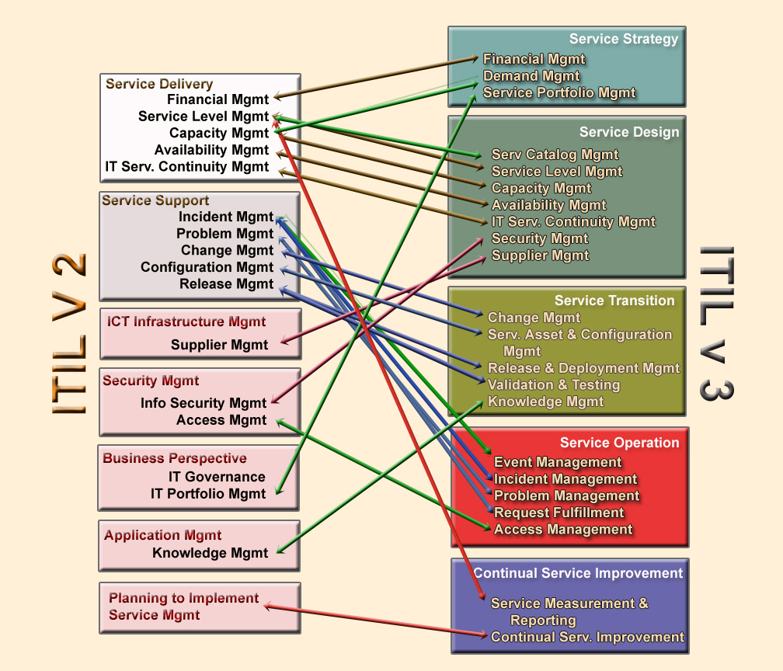
Metodologias e boas práticas

Slide 22
Gerenciamento de Serviços de TI (GSTI)
"O Gerenciamento de Serviços é um conjunto de habilidades da organização para fornecer valor para o cliente em forma de serviços." (ITIL V3)

Slide 23
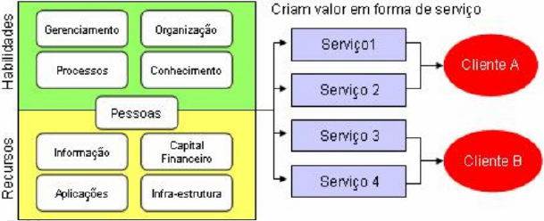
GSTI: Ativos de serviços
Utilizamos Recursos e Habilidades para fornecer serviços. Estes serviços devem ter Utilidade e Garantia para que gerem valor aos clientes.

Slide 24
GSTI: Papéis – Matriz RACI
É um jeito formal de estabelecer os papéis para participantes envolvidos em determinadas atividades ou processos;
Conceito utilizado no COBIT e que também é recomendado como boa prática pela ITIL;
Sempre que se define um processo, precisamos definir os envolvidos e seus papéis.

Slide 25
GSTI: Papéis – Matriz RACI
Nesta matriz são especificados os seguintes papéis:
Responsible – aqueles que são responsáveis pela tarefa. São as pessoas que vão dizer o que estão fazendo;
Accountable – aqueles que prestam contas. Haverá somente uma pessoa que é a proprietária do processo ou atividade. Deve haver apenas uma pessoa proprietária;
Consulted – aqueles que são consultados. São pessoas que devem ser consultadas na necessidade de compartilhar informação;
Informed – aqueles que são informados durante o progresso.

Slide 26
GSTI: Papéis – Matriz RACI
 | Diretor de TI | Gerente de Nível de Serviço | Gerente de Problema | Gerente de Segurança
Atividade 1 | AR | C | I | C
Atividade 2 | A | R | C | C
Atividade 3 | I | A | R | I
Atividade 4 | I | I | A | C
Responsible - Accountable - Consulted - Informed

Slide 27
GSTI: Portfólio de Serviços
Nada mais é do que a representação de todos os serviços de TI e seus status e possui 3 componentes:
Pipeline de serviços (funil de serviços);
Catálogo de serviços;
Serviços obsoletos.
Na prática pode ser um repositório de docs., de onde se obterá todas as informações dos serviços e seus status no ciclo de vida.

Slide 28
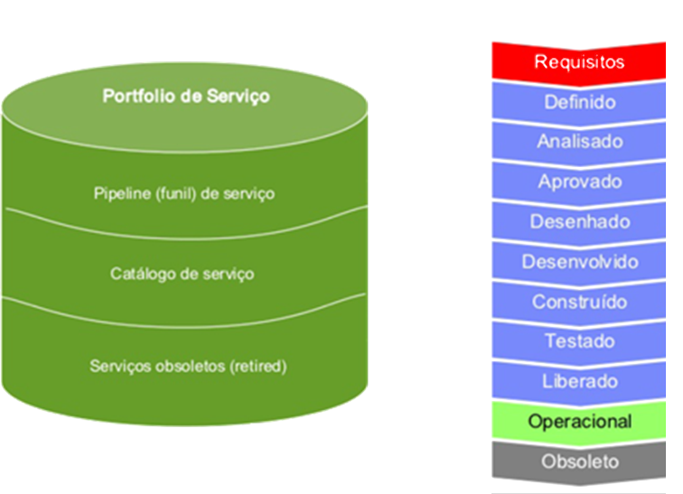
GSTI: Portfólio de Serviços
Ciclo de vida de serviços
Serviços disponíveis no passado, presente e futuro.

Slide 29
GSTI: Catálogo de Serviços
É um documento à parte que é visível para os clientes;
Ele consiste de serviços que estão presentes na fase de operações de serviços e daqueles que estão aprovados;
Resume para os clientes os serviços que a TI oferece e suas características;
Podem ser de dois tipos:
Catálogo de serviço do negócio;
Catálogo de serviço técnico.

Slide 30
Referências
VARAJÃO, F. F.. Planejamento Estratégico de TI. FIC – Faculdades Integradas Campograndenses. Rio de Janeiro, 2017. (Apostila)

